Slide 1
PONAŠANJE POTROŠAČA Vežbe 27.maj 2020.
Visoka poslovna škola strukovnih studija
Novi Sad
Dragana Gašević
draganag.vps@gmail.com

Slide 2
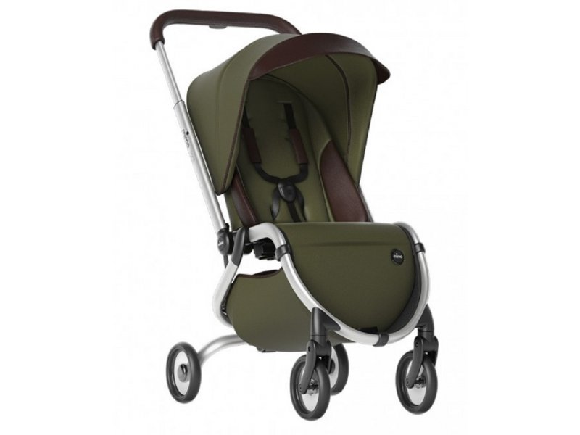
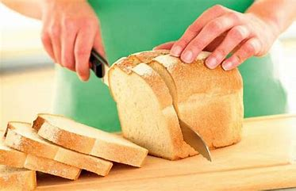
Vrste procesa odlučivanja
Tri vrste procesa odlučivanja potrošača:
Produženi tip kupovine (potrošač traži veliki broj informacija i sporo donosi odluku o kupovini)
Ograničeni tip kupovne (srednji intenzitet traženja informacija i umerena brzina odlučivanja)
Rutinski tip kupovine (mali broj informacija i relativno brzo donošenje odluke o kupovni)

Slide 3
Uloge u procesu kupovine
Potrošači mogu imati jednu od sledećih pet uloga u procesu kupovine (Kotler):
Inicijator – osoba koja prva razmišlja, sugeriše ili podstiče na kupovinu
Uticajna osoba – pruža informacije, savetuje, preporučuje. Uticaj može da se bazira na autoritetu ličnosti, iskustvu, materijalnoj snazi i td.
Odlučivač – ima autoritet koji se bazira na ekonomskoj ili ekpertskoj osnovi. Odlučuje da li da se kupi, šta, kada, kako.
Kupac – obavlja čin kupovine.
Korisnik ili potrošač – osoba koja upotrebljava proizvo zal ličnu potrošnju.
+ predkorisnik – priprema proizvode (npr. kuva, čisti) da bi mogli da ih koriste drugi članovi porodice.
+ staratelj – brine se o tome da svi proizvodi normalno funkcionišu
+ krajnji odlučivač – odlučuje da li neki proizvod prodati ili izbaciti iz porodične upotrebe

Slide 4
Proces prihvatanja novog proizvoda
U cilju rasta i razvoja, preduzeća su stalno u situaciji da unapređuju postojeće i uvode nove proizvode na tržište.
U procesu prihvatanja novog proizvoda javljaju se određene barijere od potrošača:
Način korišćenja novog proizvoda (novi proizvod utiče na menjanje dotadašnjih navika)
Procena koristi koju donosi novi proizvod (porede se koristi proizvoda i cena koja treba da se plati)
Očekivani rizik kupovine novog proizvoda (cilj je smanjiti rizik traženjem informacija ili probom proizvoda pre kupovine)
Psihološke barijere (tradicija i imidž)

Slide 5
Proces prihvatanja novog proizvoda
Važno je analizirati šta stepen noviteta proizvoda znači za potrošače i kako oni to ocenjuju.
Analiziraju se sledeći elementi:
Relativna prednost proizvoda
Kompatibilnost
Kompleksnost
Mogućnost probanja
Komunikativnost
Sagledani rizik

Slide 6
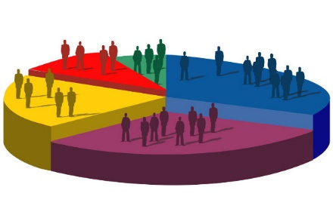
Kategorije prihvatilaca
Zavisno od vremena prihvatanja novih proizvoda, navodi se klasifikacija potrošača na pet kategorija:
Inovatori – prvi prihvataju proizvode, spremni da preuzmu rizike koji su povezani sa kupovinom, prate svetske trendove.
Rani prihvatioci – nastoje da budu lideri mišljenja, to su potrošači sa visokim obrazovanjem, oprezniji su, plaše se promašaja u kupovini.
Rana većina – oprezni su u kupovini, ali ne beže od inovacija, društveno su aktivni, manje mobilni, a informacije pribavljaju na osnovu interpersonalnih komunikacija.
Kasna većina – skeptični prema inovacijama, tradicionalisti su, porodično i lokalno su orijentisani, uglavnom su to starije osobe koje ne menjaju lako stavove i mišljenja.
Zakasneli – neguju stare vrednosti i otporni su na novitete.

Slide 7
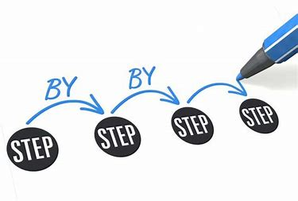
Analiza procesa prihvatanja
U procesu prihvatanja novog proizvoda od strane potrošača razlikuju se sledeće faze (tradicionalni proces):
Svesnost – potrošači su izloženi inovaciji, nemaju stav o novom proizvodu.
Interesovanje – pribavljaju informacije o novom proizvodu.
Ocenjivanje – mentalna proba inovacije, realizuje se na osnovu raspoloživih informacija.
Proba – upoznaju se sa ključnim osobinama novog proizvoda.
Prihvatanje (ili odbijanje) – zavisi prethodne faze, da li im ase proizvod sviđa ili ne sviđa.

Slide 8
Analiza procesa prihvatanja
Revidirani proces (uvodi se zbog ograničenja tradicionalnog procesa) sadrži sledeće faze:
Znanje
Ubeđenje
Odluka
Primena
Potvrda

Slide 9
Upravljanje inovacijom – ciljevi
Upravljanje inovacijom od strane preduzeća zahteva postiznje sledećih ciljeva:
Osigurati inicijalnu prodaju što je pre moguće
Dostići kumulativnu prodaju u obliku stepenaste S krive
Obezbediti najveći mogući potencijal prodaje na ciljnim tržištima
Održati prodaju na što duži rok

Slide 10
Hvala na pažnji. Dragana Gašević 27.maj 2020.

